Slide 1
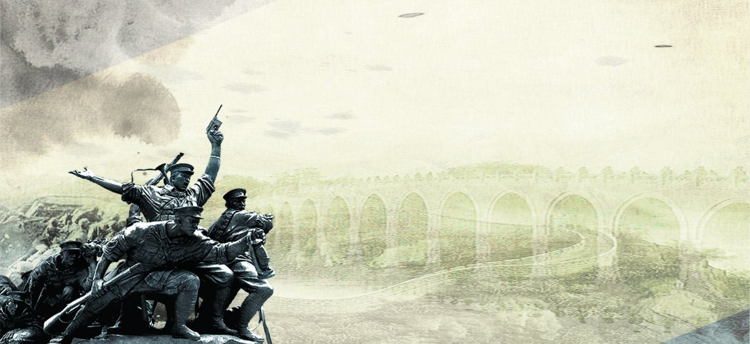
Игра «По страницам
Великой Отечественной
войны»

Slide 2
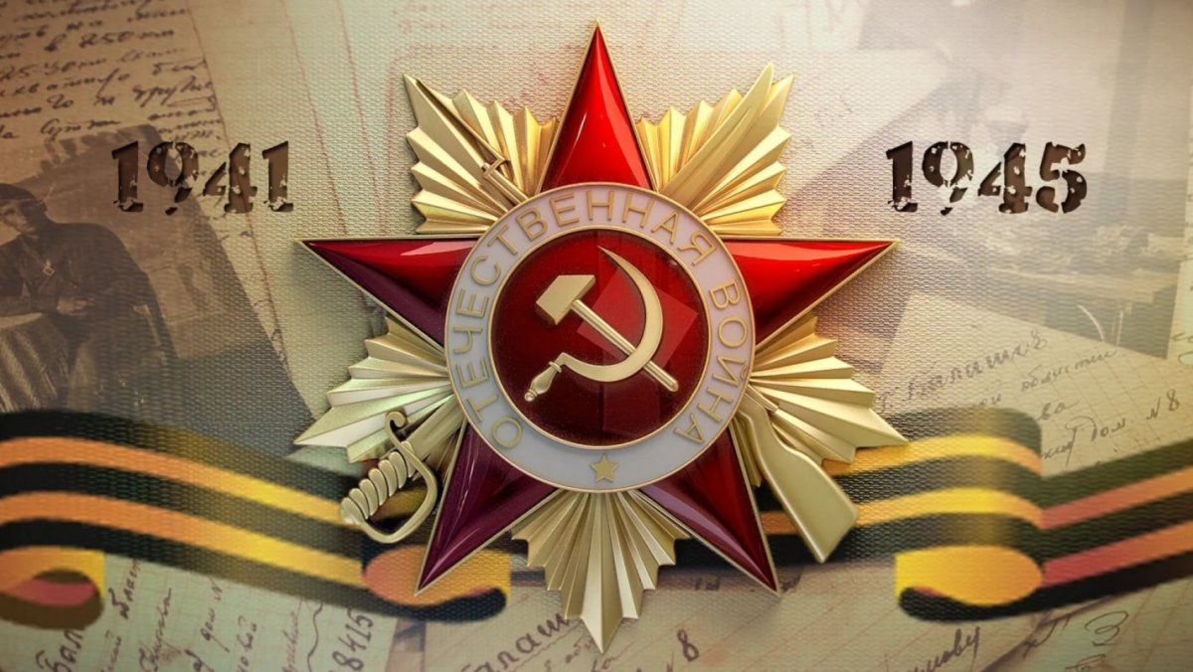
1. Ответьте на вопросы:

Slide 3
2. Объедините плакаты в группы,
объясните, на каких основаниях
было осуществлено деление.
Подумайте, почему именно на эти
темы создавались плакаты.

Slide 4

3. Решите задачу и напишите ответ в бланке ответов:
1. Битва за Москву.
«Во время боёв под Москвой, в городе прошёл парад 7 ноября на Красной площади. Всего в параде участвовало около 28,5 тыс. человек, 140 артиллерийских орудий, танков – на 20 больше, и машин – на 68 меньше, чем орудий и танков вместе. Узнайте, сколько участвовало в параде танков и машин».

Slide 5
3. Решите задачу и напишите ответ в бланке ответов:
2. Битва на Курской дуге.
«Против танковой дивизии «Адольф Гитлер» были выдвинуты две армии, которые должны встретиться недалеко от Курска. Армии находились друг от друга на расстоянии 240 км. Скорость движения одной армии 4 км/ч. Найти скорость движения второй армии, если известно, что через 2 дня расстояние между ними было 40 км. Учесть, что армии двигались по 10 ч. в сутки».

Slide 6
3. Решите задачу и напишите ответ в бланке ответов:
3. Танк Т-34, выехав из Курска к Прохоровке со скоростью 50 км/ч, добрался до места сражения за 2,5 часа. За какое время доберется за Прохоровки ИС-76, скорость которого равна 31,25 км/ч, если, встретив сопротивление на полпути к цели, ему пришлось возвращаться к Курску и начинать движение заново? (Считать, что на всем пути, скорость танка была постоянной)

Slide 7
3. Решите задачу и напишите ответ в бланке ответов:
4. Максимальная скорость танка Т-34 55 км/ч, а скорость немецкого танка Panther – 40 км/ч. Успеют ли наши танки захватить переправу, если по данным разведки, немецкие танки находятся от нас на расстоянии 20 км, а наши – 24 км. При этом нужно учесть, что на пути советских танков есть труднопроходимый участок длинной 4 км, который можно преодолеть только со скоростью 30 км/ч?

Slide 8
3. Решите задачу и напишите ответ в бланке ответов:
5. «Сапёры обследуют два участка дороги. Первый участок имеет такую длину в километрах, сколько часов требуется на проверку второго участка. И наоборот, второй участок имеет такую протяжённость в километрах, сколько часов требуется для проверки первого участка. Какова скорость проверки дороги сапёрами?»

Slide 9
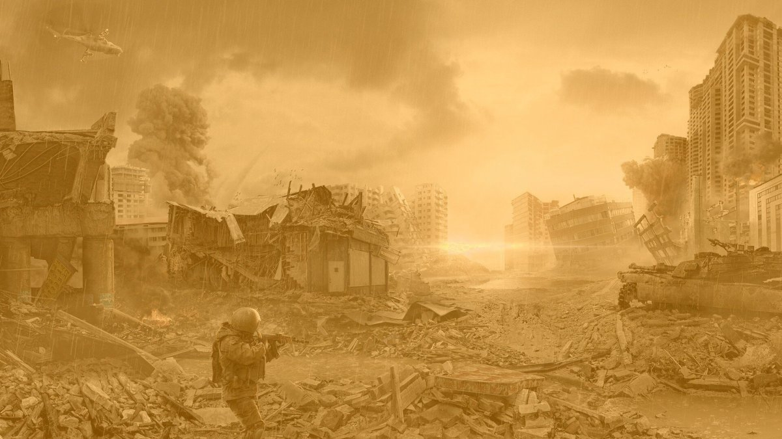
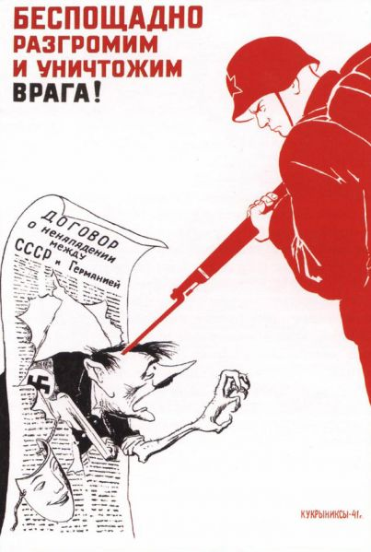
4. Определите с каким событием связана карикатура, ответ зафиксируйте в бланке ответов?
1.

Slide 10
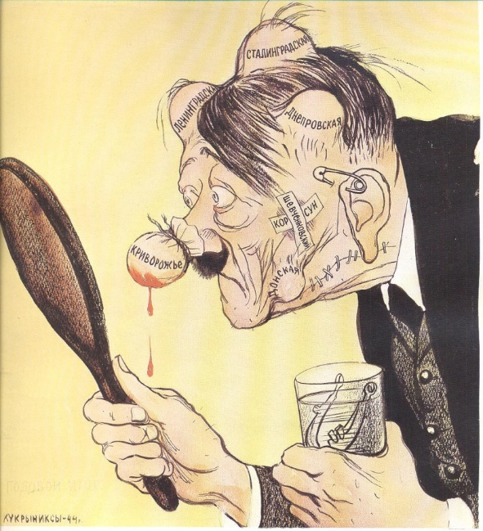
4. Определите с каким событием связана карикатура, ответ зафиксируйте в бланке ответов?
2.

Slide 11
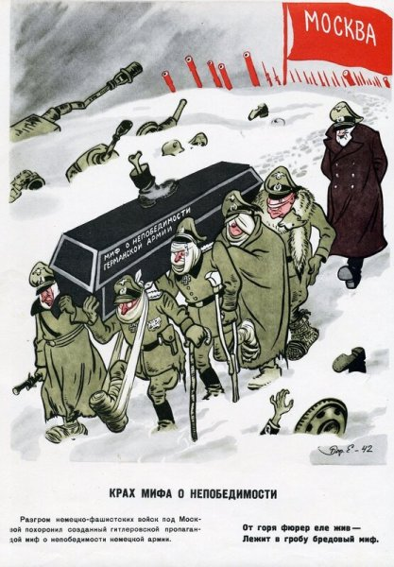
4. Определите с каким событием связана карикатура, ответ зафиксируйте в бланке ответов?
3.

Slide 12
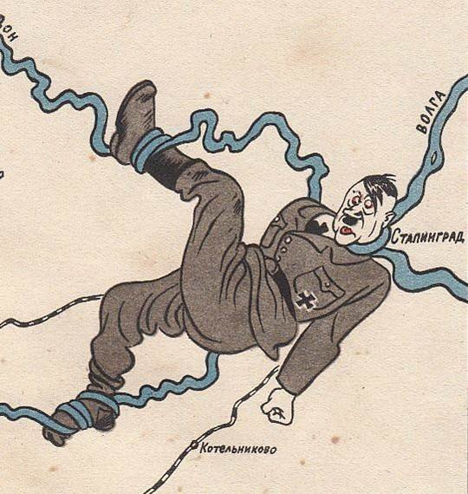
4. Определите с каким событием связана карикатура, ответ зафиксируйте в бланке ответов?
4.

Slide 13
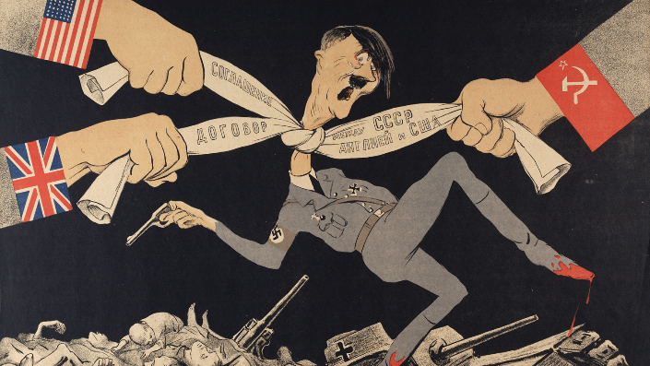
4. Определите с каким событием связана карикатура, ответ зафиксируйте в бланке ответов?
5.

Slide 14
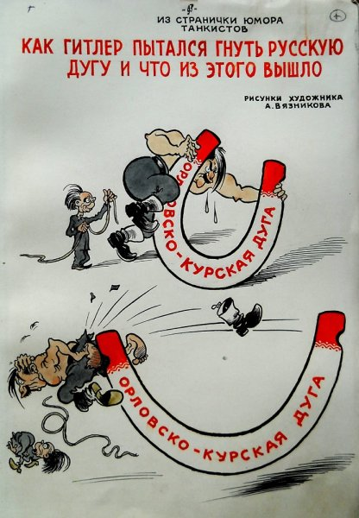
4. Определите с каким событием связана карикатура, ответ зафиксируйте в бланке ответов?
6.

Slide 15
5. Определите верность суждения,
если в неверных суждениях указать
правильный ответ можно получить
дополнительный балл

Slide 16
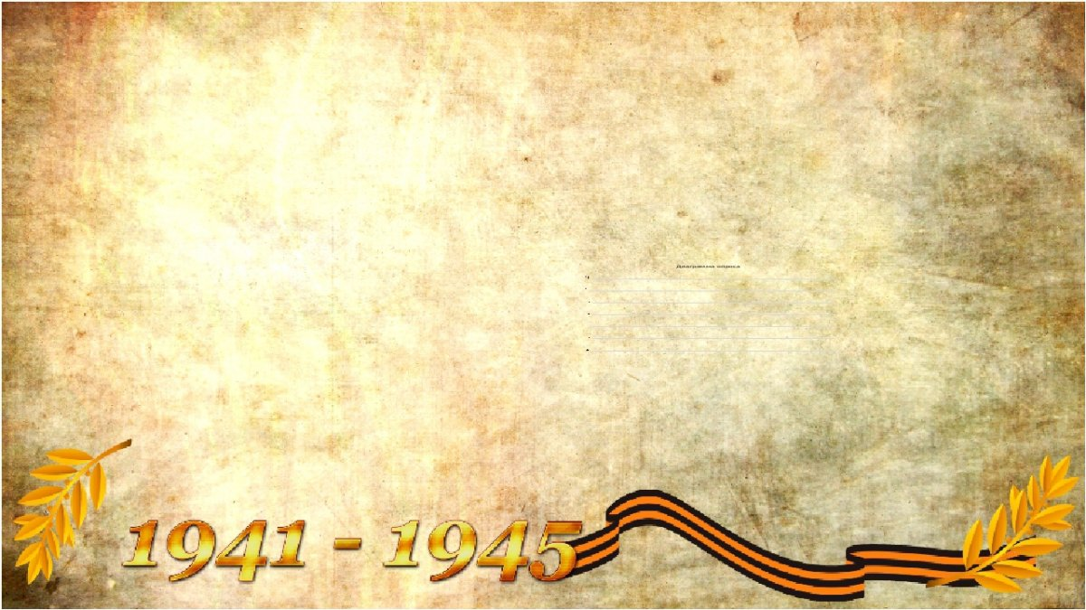
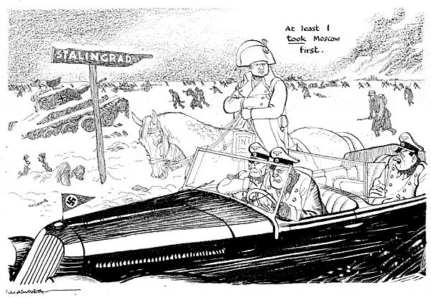
6. Какие исторические личности присутствуют на изображениях? С какими событиями они связаны? С какой целью они использовались в карикатурах?
1.

Slide 17
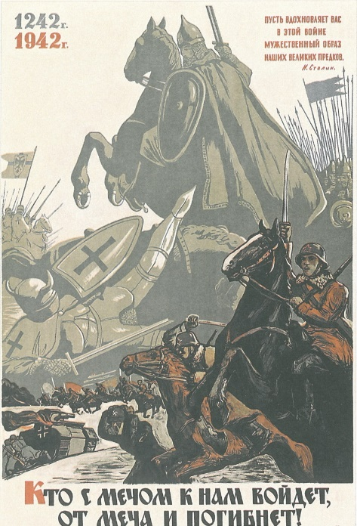
6. Какие исторические личности присутствуют на изображениях? С какими событиями они связаны? С какой целью они использовались в карикатурах?
2.

Slide 18
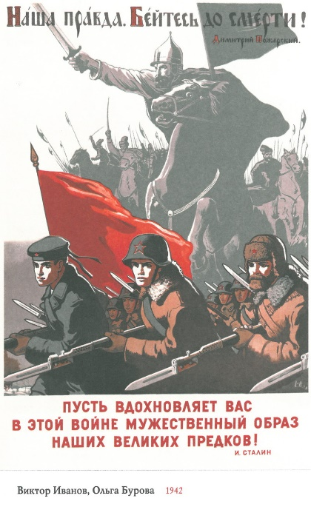
6. Какие исторические личности присутствуют на изображениях? С какими событиями они связаны? С какой целью они использовались в карикатурах?
3.

Slide 19
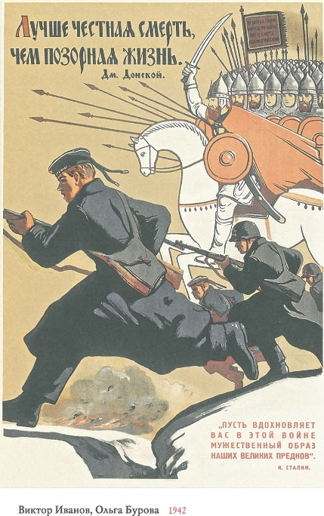
6. Какие исторические личности присутствуют на изображениях? С какими событиями они связаны? С какой целью они использовались в карикатурах?
4.

Slide 20
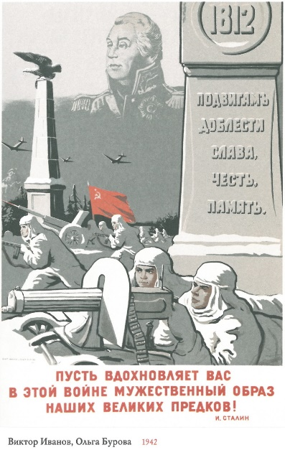
6. Какие исторические личности присутствуют на изображениях? С какими событиями они связаны? С какой целью они использовались в карикатурах?
5.

Slide 21
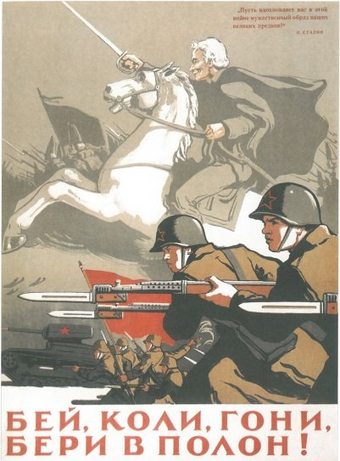
6. Какие исторические личности присутствуют на изображениях? С какими событиями они связаны? С какой целью они использовались в карикатурах?
6.

Slide 22
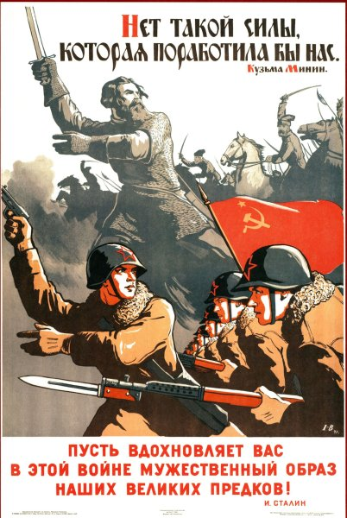
6. Какие исторические личности присутствуют на изображениях? С какими событиями они связаны? С какой целью они использовались в карикатурах?
7.

Slide 23
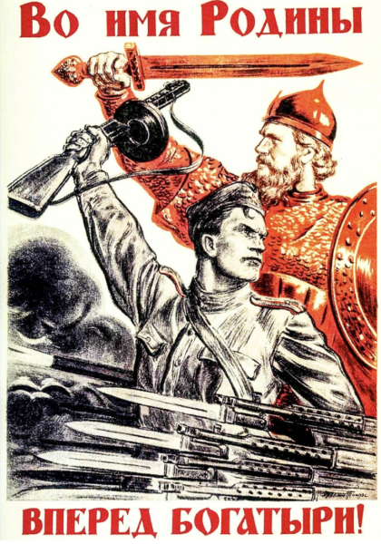
6. Какие исторические личности присутствуют на изображениях? С какими событиями они связаны? С какой целью они использовались в карикатурах?
8.

Slide 24

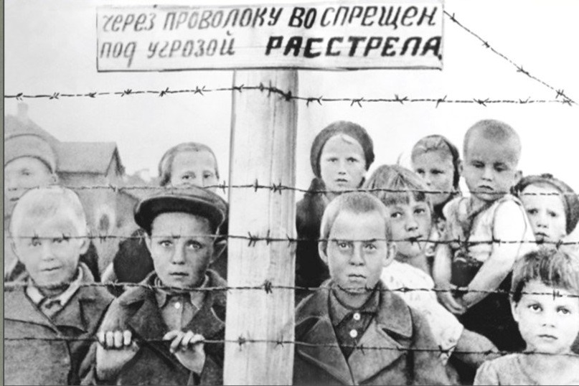
7. С помощью описания установите о какой военной операции идет речь:
1. Программа закрепления господства Третьего рейха в Восточной Европе; предусматривал колонизацию и германизацию восточных территорий; принудительное выселение 75-85% населения оккупированных территорий СССР и размещение его в Сибири.

Slide 25

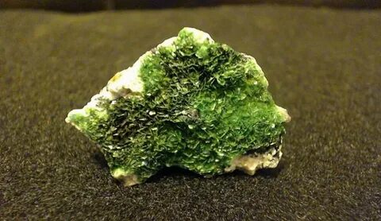
7. С помощью описания установите о какой военной операции идет речь:
2. Контрнаступление советских войск в ходе Сталинградской битвы

Slide 26
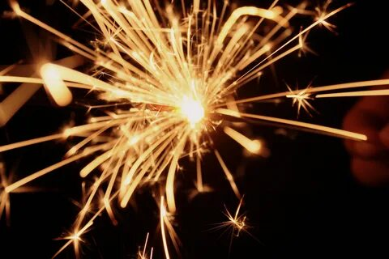
7. С помощью описания установите о какой военной операции идет речь:
3. Прорыв блокады Ленинграда

Slide 27
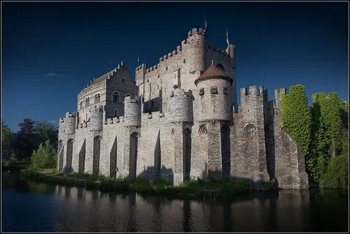
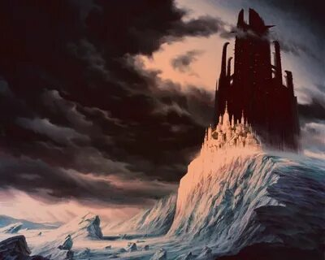
7. С помощью описания установите о какой военной операции идет речь:
4. Стратегическое наступление вермахта в районе Курска; цель – окружить находившиеся в районе Курска советские войска и уничтожить их.

Slide 28
7. С помощью описания установите о какой военной операции идет речь:
5. Окружение и уничтожение остатков фашистских войск во главе с фельдмаршалом Паулюсом в ходе Сталинградской битвы.

Slide 29
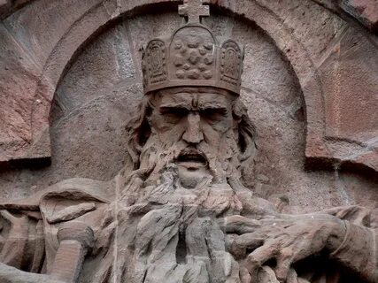
7. С помощью описания установите о какой военной операции идет речь:
6. План нападения Германии на СССР.

Slide 30
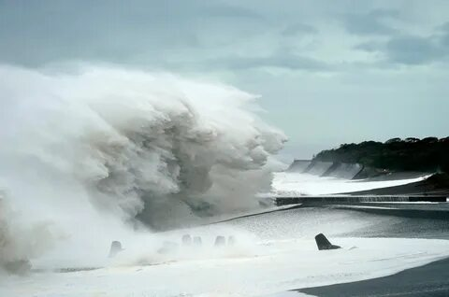
7. С помощью описания установите о какой военной операции идет речь:
7. Немецкая операция, целью которой был захват и уничтожение Москвы.

Slide 31
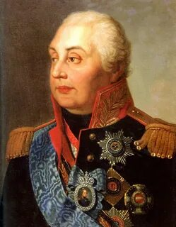
7. С помощью описания установите о какой военной операции идет речь:
8. Наступательная военная операция советских войск по окончательному разгрому противника под Орлом.

Slide 32
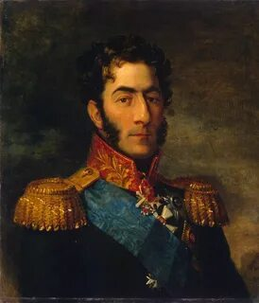
7. С помощью описания установите о какой военной операции идет речь:
9. Освобождение Белоруссии, почти полный разгром немецкой группы армий Центр.

Slide 33
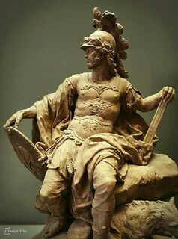
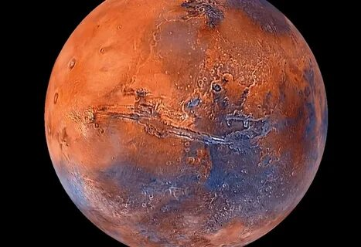
7. С помощью описания установите о какой военной операции идет речь:
10. Ржевско-Сычевская стратегическая наступательная операция с целью разгрома 9-ой немецкой армии группы армий «Центр»

Slide 34
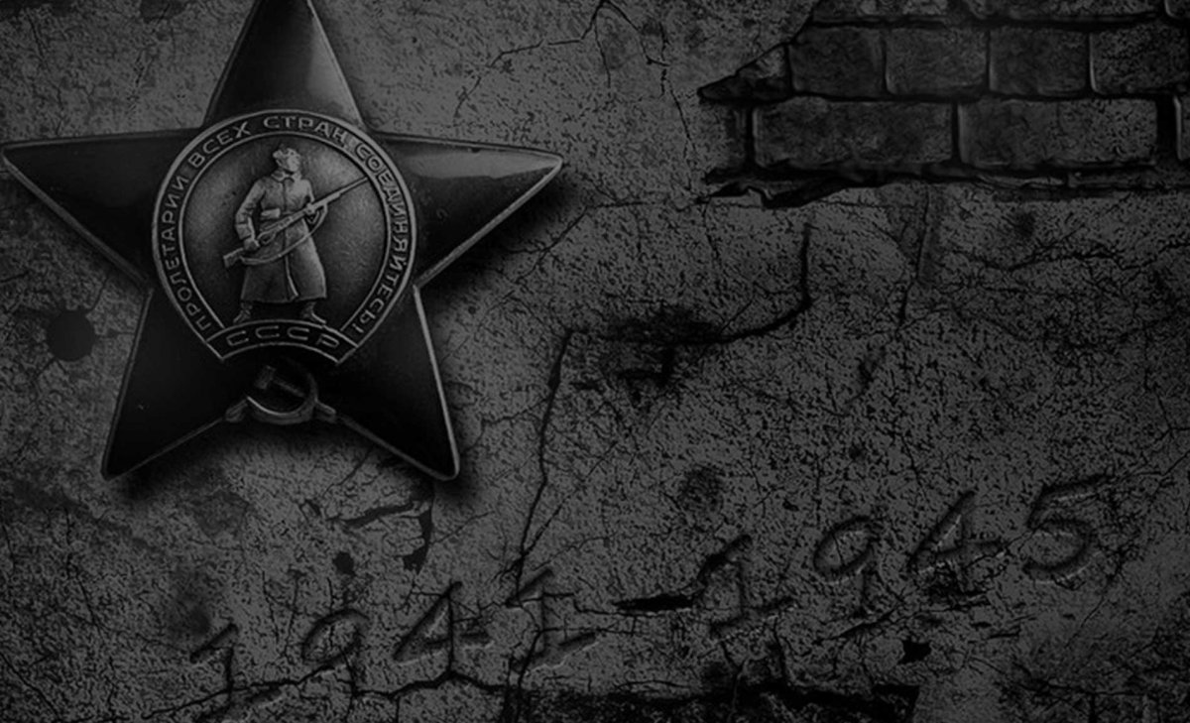
1.
1. В 12 лет получил в подарок от деда свое первое охотничье ружье.
2. В начале войны он работал морским писарем. Его навыки оставались незамеченными, пока его не перевели на защиту Сталинграда.
3. Находясь в Сталинграде, он убил не менее 265 вражеских солдат.
4. Минометный обстрел повредил ему зрение, после чего он не смог участвовать в бою.
5. После боя ему было присвоено звание Героя Советского Союза, а врачам удалось восстановить ему зрение. Он продолжал сражаться во время войны вплоть до капитуляции Германии.

Slide 35
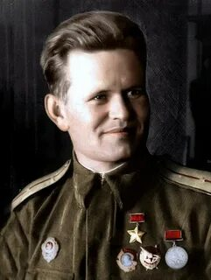
Василий Зайцев

Slide 36
2.
1. Руководил отрядом партизан
2. Когда в Берлине узнали, что партизаны идут прямо на «Волчье логово», на ликвидацию его соединения бросили танки и самолеты. Однако уничтожить группу не удалось.
3. Ему было присвоено звание Героя Советского Союза.
4. В одном из донесений о партизанских командирах Украины эксперты германского зондерштаба «Р» (Россия) отмечали, что ОН «среди бандитов пользуется большой популярностью и славится изобретательностью тактических бандитских приёмов», «весьма опасен тем, что может создать внезапную угрозу штабам, главным образом военным и правительственным чинам (лицам)»
5. Ушел на боевое задание в звании капитана, а вернулся генералом

Slide 37
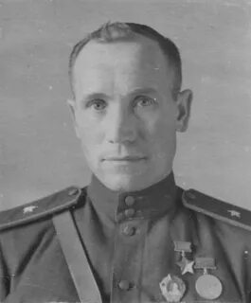
Михаил Наумов

Slide 38
3.
1. Еще до войны, в конце 1930-х годов, он участвовал в разрешении локального конфликта между СССР и Японией, в войне с Финляндией.
2. Он самолично расстрелял из турели вражеский многоцелевой самолет Юнкерс-88, который составлял костяк авиации Германии.
3. Герой Советского Союза посмертно, командир эскадрильи
4. Свой подвиг он совершил на 4 день войны
5. На горящем бомбардировщике летчик протаранил вражескую колонну.

Slide 39
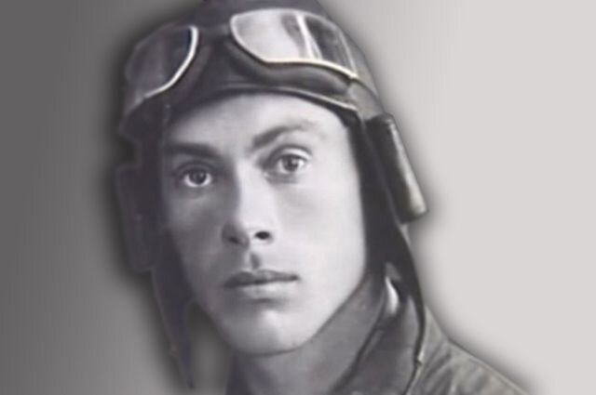
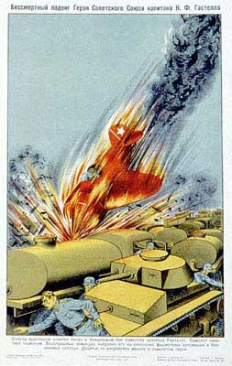
Николай Гастелло

Slide 40
4.
1. Партизанка, входившая в диверсионно-разведывательную группу штаба Западного фронта.
2. Она стала первой женщиной в стране, удостоившейся звания Героя Советского Союза во время Великой Отечественной войны.
3. Девушка была схвачена фашистами по доносу старосты в момент, когда она собиралась поджечь конюшню в оккупированной немцами деревне.
4. Она была изуверски замучена гитлеровцами и повешена в деревне Петрищево Верейского района Московской области
5. За мгновение до смерти она крикнула собравшимся местным жителям: «Товарищи, победа будет за нами. Немецкие солдаты, пока не поздно, сдавайтесь в плен!»

Slide 41
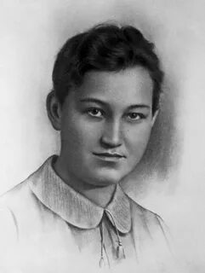
Зоя Космодемьянская

Slide 42
5.
1. Герой Советского Союза посмертно, зам командира эскадрильи.
2. Единственная советская женщина-летчик, которая участвовала в советско-финской войне.
3. Всего успела совершить 40 боевых вылетов (в том числе ночью), участвовала в 12 воздушных боях.
4. Она отправилась совершать разведывательные вылеты, в результате которых попала в засаду.
5. Единственная в мире женщина, совершившая таран вражеского самолета (в Белоруссии)

Slide 43
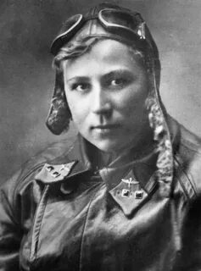
Екатерина Зеленко

Slide 44
6.
1. Он появился на свет за три года до отмены крепостного права.
2. Крестьянин-единоличник из деревни Куракино.
3. Самый возрастной Герой Советского Союза, получил звание в 83 года.
4. Он повторил подвиг Ивана Сусанина.
5. Послал внука Васю в соседнюю деревню, где были красноармейцы. Внук справился с задачей: гитлеровцы попали в засаду, под пулемётный огонь.

Slide 45
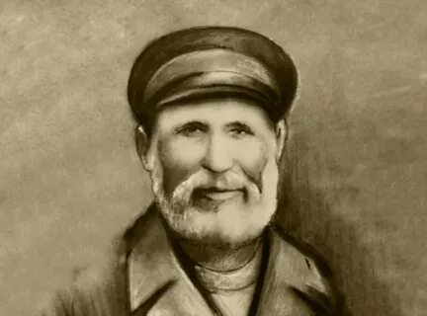
Матвей Кузьмич Кузьмин

Slide 46
7.
1. Герой Советского Союза, зам командира эскадрильи, летчик-истребитель.
2. Во время боевого вылета его самолет был подбит, а сам он смог катапультироваться.
3. Восемнадцать суток, тяжело раненный в обе ноги, он выбирался из окружения. Однако он все-таки сумел преодолеть линию фронта и попал в больницу.
4. Совершил 86 боевых вылетов и сбил 11 самолетов противника. Причем 7 - уже после ампутации.
5. Знаменит тем, что после ампутации обеих ног, пользуясь протезами, смог вернуться к боевым полетам.

Slide 47
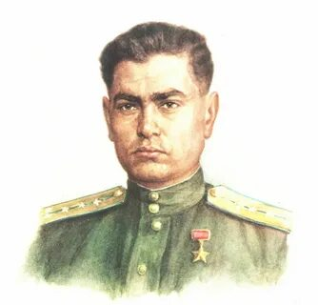
Алексей Маресьев

Slide 48
8.
1. Старший сержант 2 часа сдерживал одно из танковых подразделений армии Гудериана.
2. Он огнем своей пушки подбил на мосту через реку головную и замыкающую машины колонны вражеской техники. И начал методично выбивать остальные.
3. В одиночку уничтожил из 76-миллиметрового орудия 11 танков, 7 бронемашин и порядка 60 вражеских солдат и офицеров.
4. Его оставили прикрывать отход артиллерийской батареи, отступающей под натиском частей танковой армии Гудериана. Разведка немцев не установила на пути наступления наличие советских частей, и поэтому вражеская техника двигалась открыто.
5. На момент встречи с немцами у него остались только 3 снаряда. Немцы предложили ему сдаться в плен, но он категорически отказался и начал палить по немцам из карабина.

Slide 49
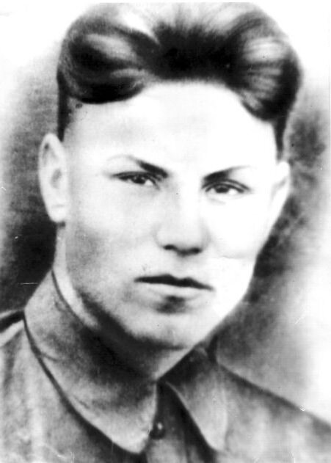
Николай Сиротин

Slide 50
9.
1. Первый воздушный бой был над своим аэродромом, один против четверки Мессершмиттов Bf-109 и шестерки Bf-110, которые бомбили аэродром.
2. 6 июля 1943 года на Курской дуге, во время сорокового боевого вылета, сбил свой первый немецкий самолёт-бомбардировщик Юнкерс Ю-87. На следующий день сбил второй, а 9 июля, выполнив в течение дня три боевых вылета, сбил 2 истребителя Bf-109. За эти воздушные победы он уже 22 июля 1943 года получил свою первую награду — орден Красного Знамени.
3. Он произвел около 330 боевых вылетов (64 победы).
4. Ни разу не был сбит во время Великой Отечественной войны, и хотя его подбивали, он всегда сажал свой самолёт.
5. Трижды Герой Советского Союза, летчик-истребитель (ас).

Slide 51
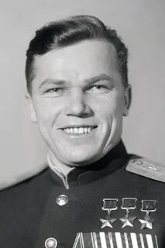
Иван Кожедуб

Slide 52
10.
1. Бригадный разведчик 67-го отряда 4-й ленинградской партизанской бригады.
2. Ему было 15 лет, когда началась война.
3. На его счету несколько разрушенных мостов в тылу врага, 78 уничтоженных немцев, 10 составов с боеприпасами.
4. Именно он летом 1942 года недалеко от деревни Варницы подорвал машину, в которой находился немецкий генерал-майор инженерных войск Рихард фон Виртц.
5. Он сумел добыть важные документы о наступлении немцев. Атака противника была сорвана, а молодой герой за этот подвиг был представлен к званию Героя Советского Союза.

Slide 53
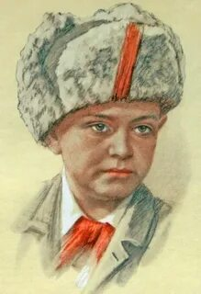
Леня Голиков

Slide 54
